Slide 1
Praktyki zagraniczne w Niemczech
25.02-10.03.2024
Vitalis Betreuungsgesellschaft für Modellprojekte mbH

Slide 2
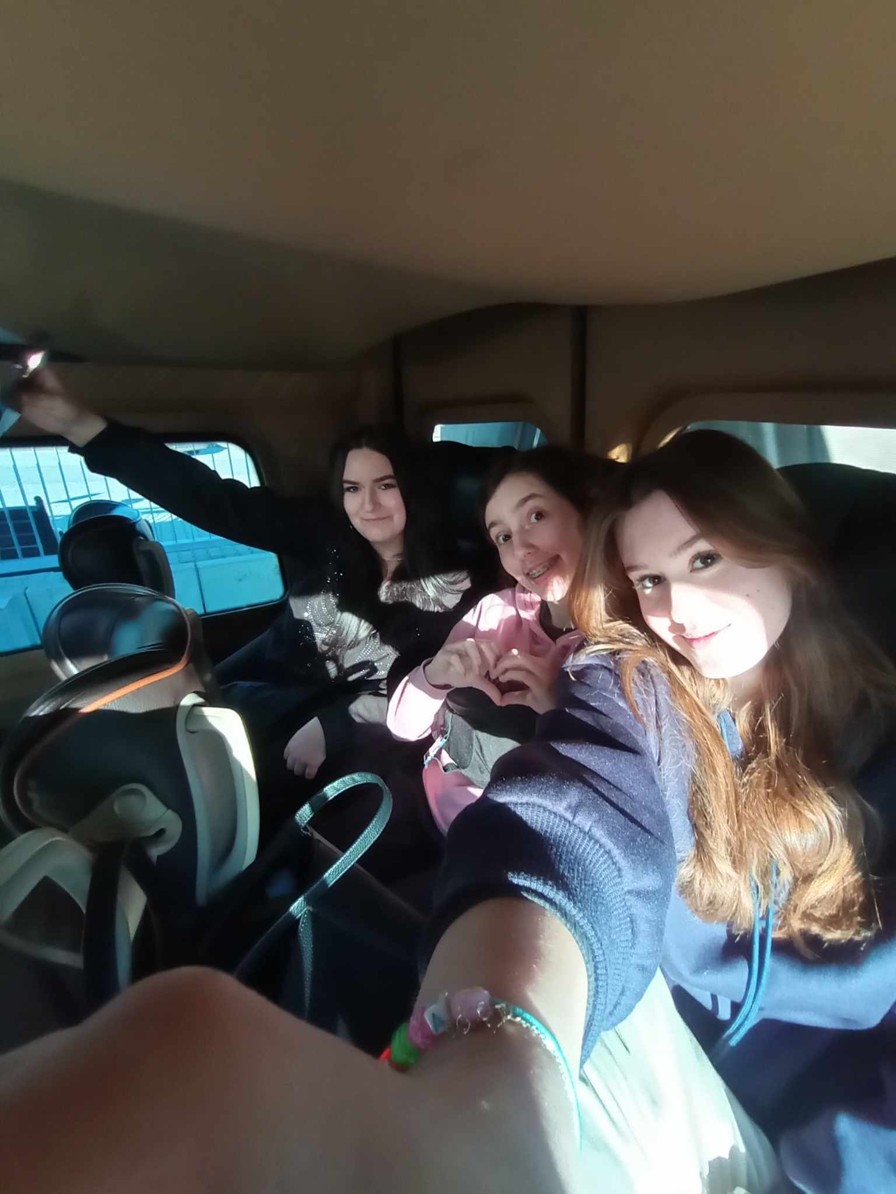
Podróż do miejsca docelowego przebiegała bezproblemowo i przyjemnie. Czas umilały nam rozmowy i różnego rodzaju gry i zabawy.

Slide 3
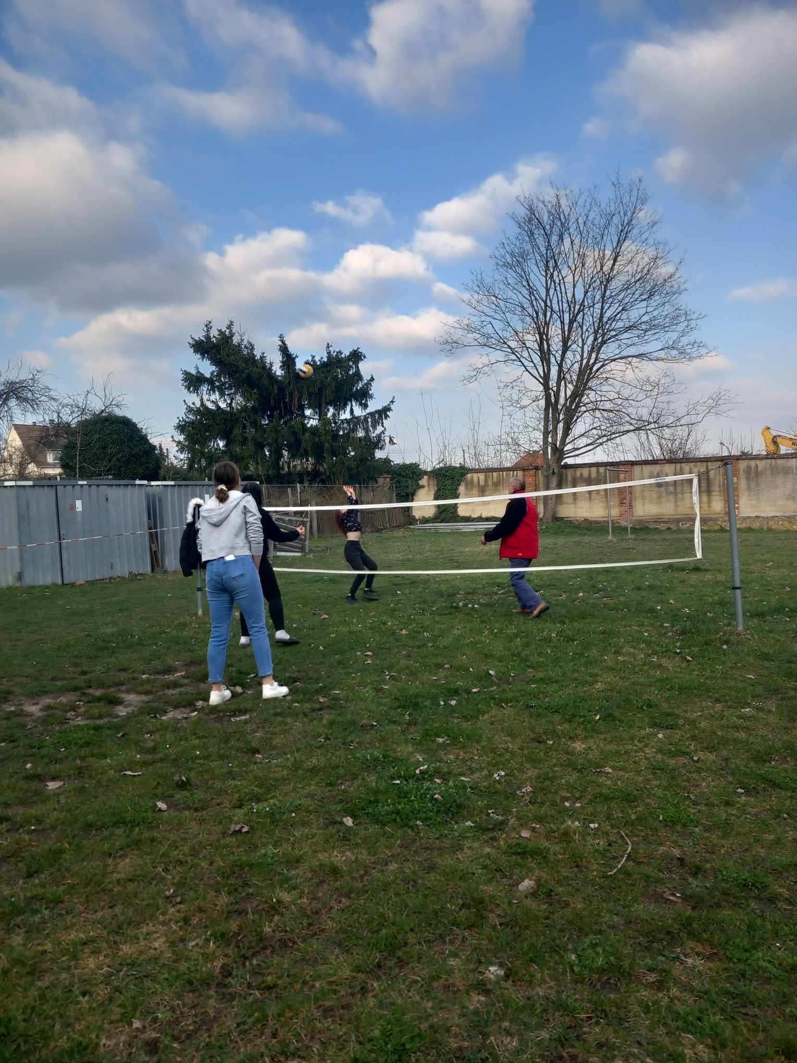
W wolnym czasie odbyły się gry sportowe a wieczorami mile spędzaliśmy czas na grach Yenga oraz innych planszowych.

Slide 4
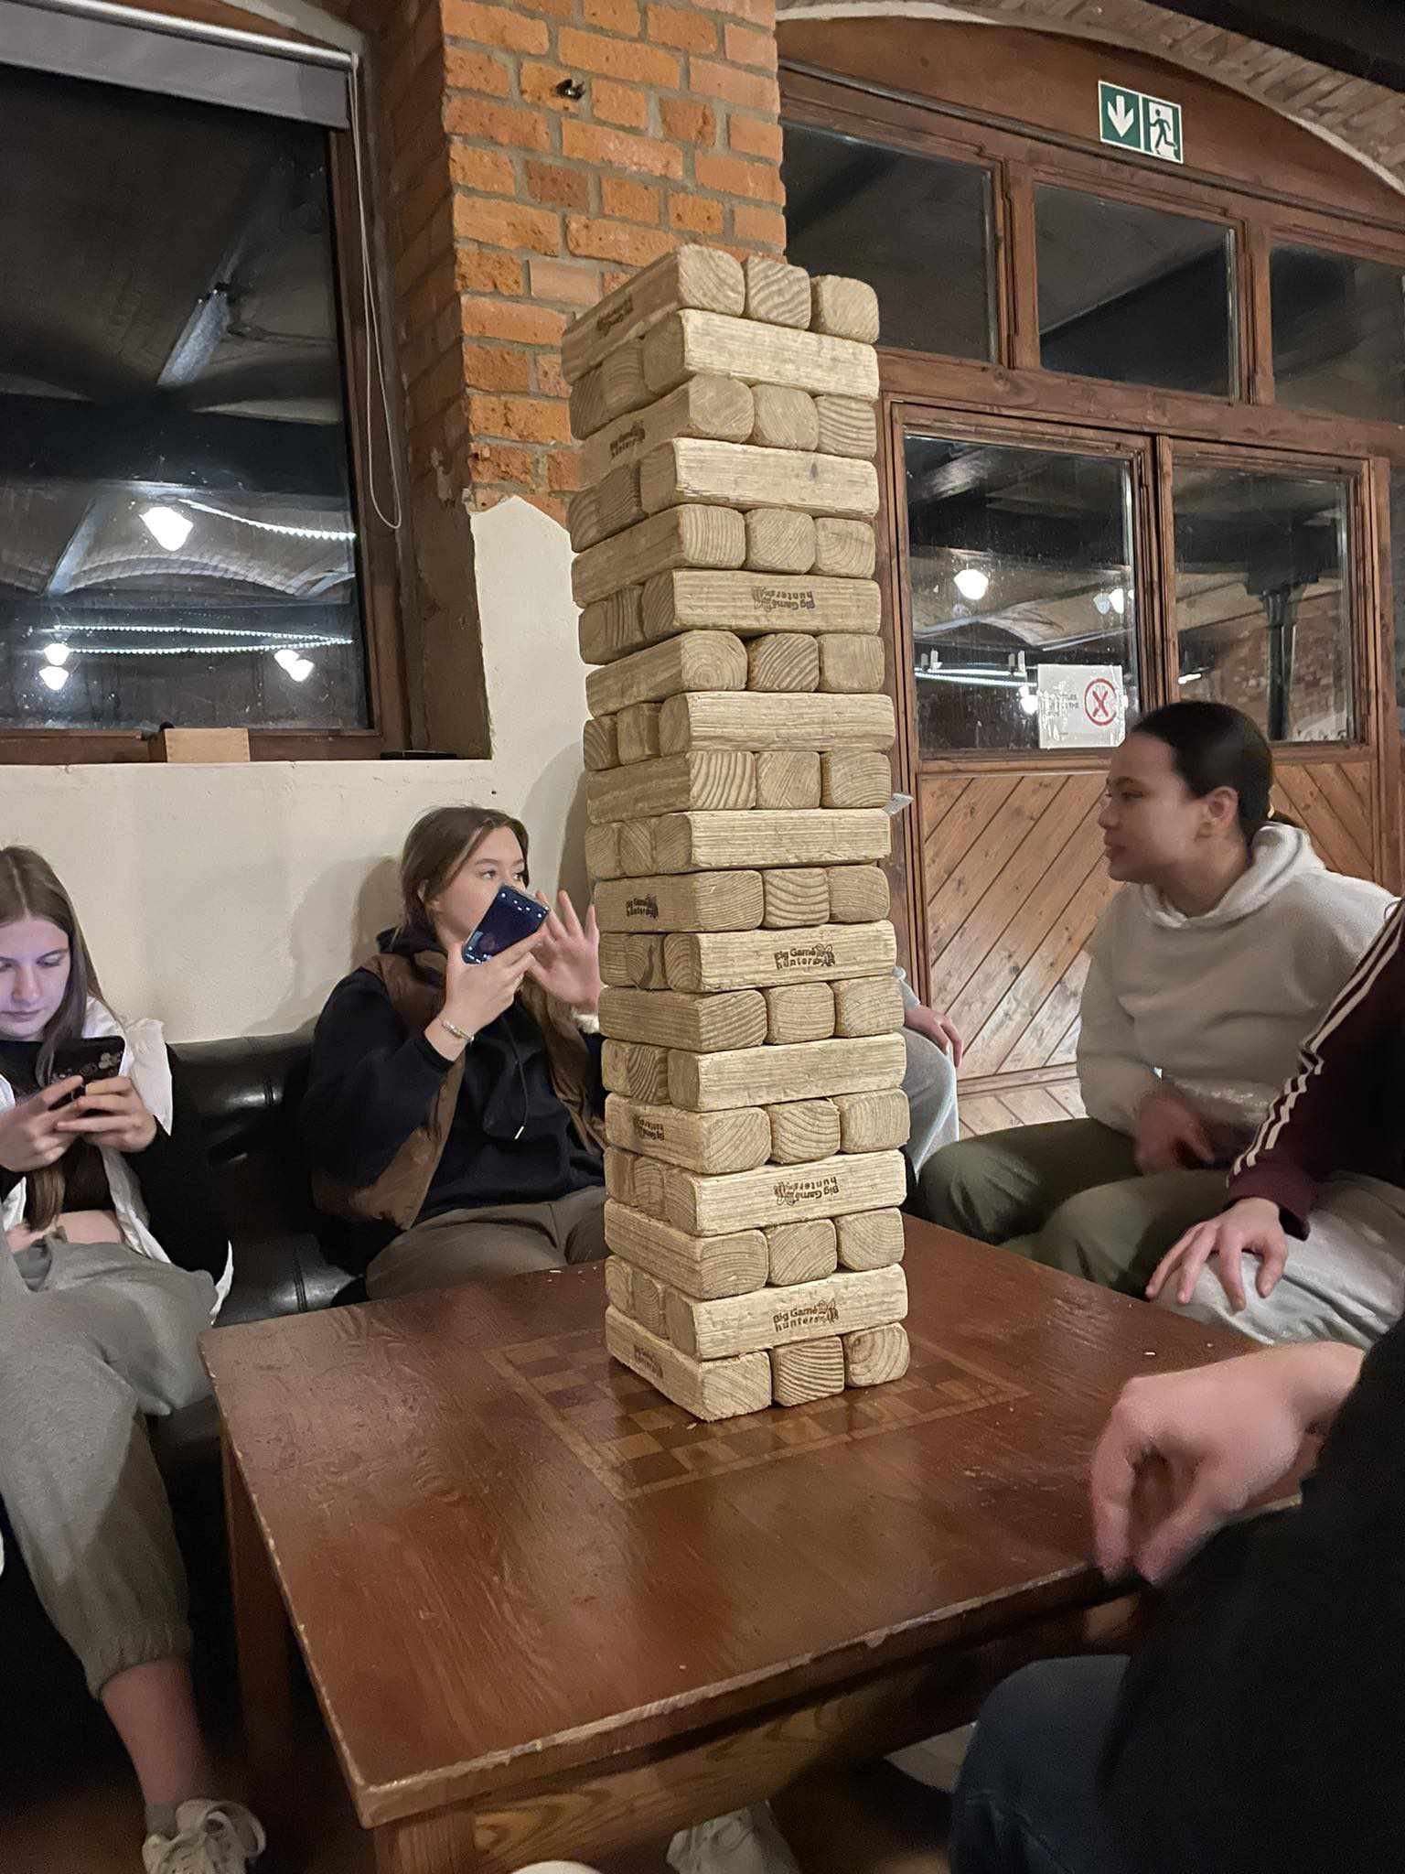

Slide 5
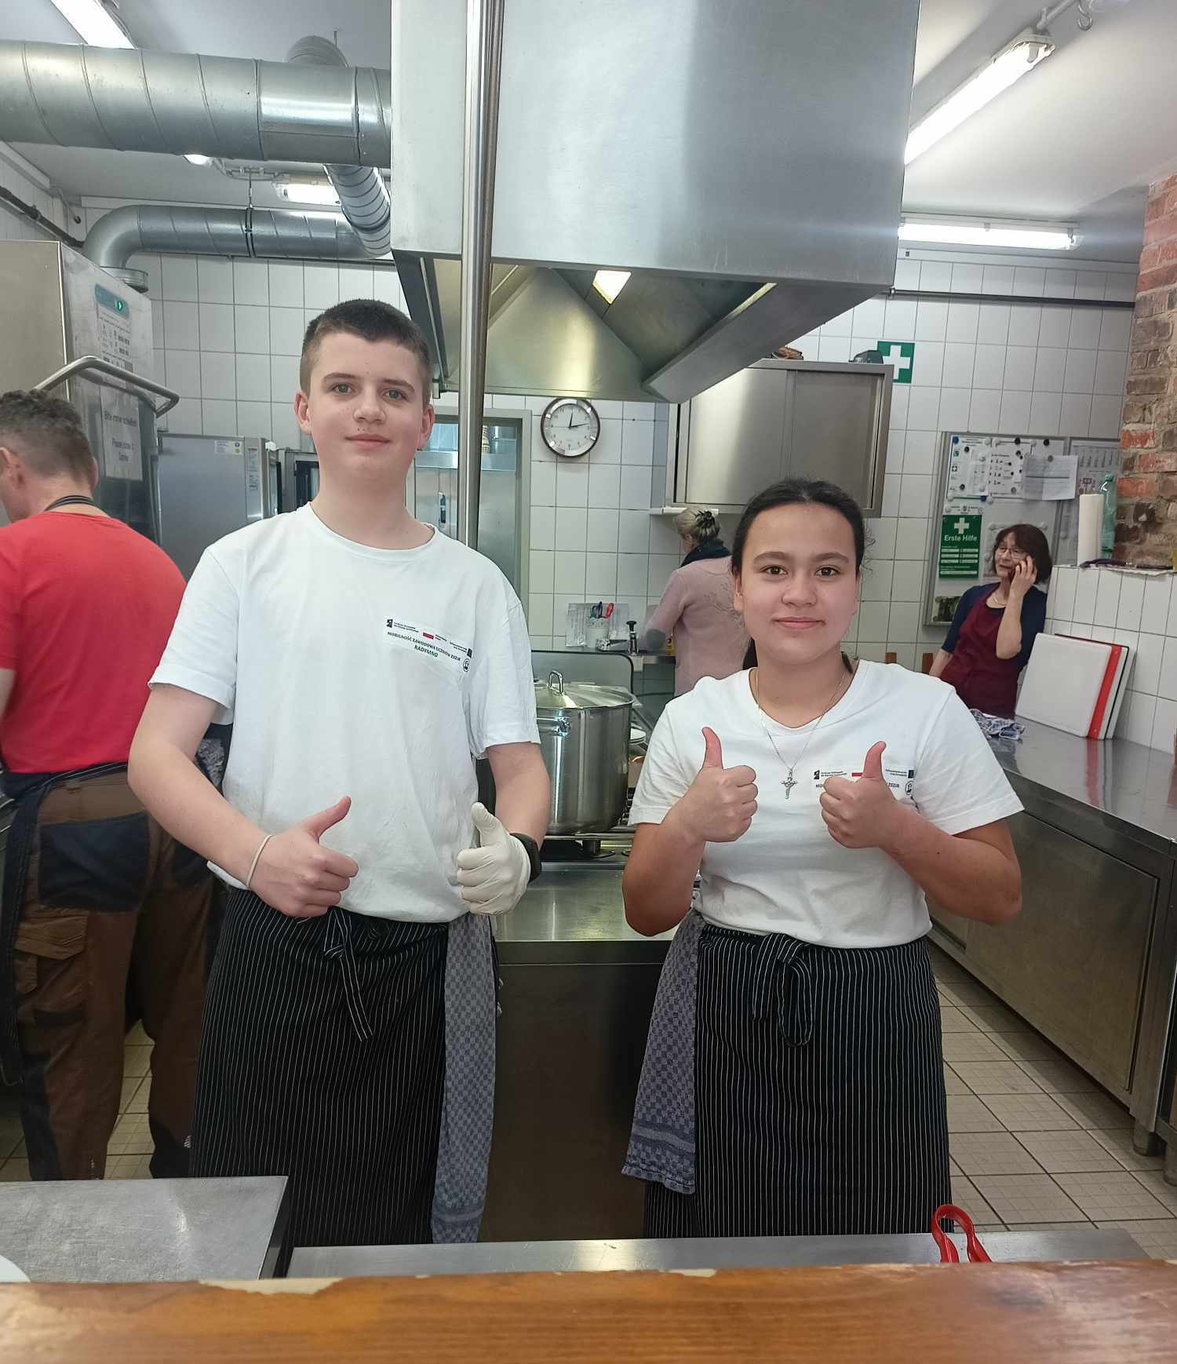
Kierunek kucharz odbywał swoje praktyki w miejscu zakwaterowania serwując nam pyszne dania

Slide 6
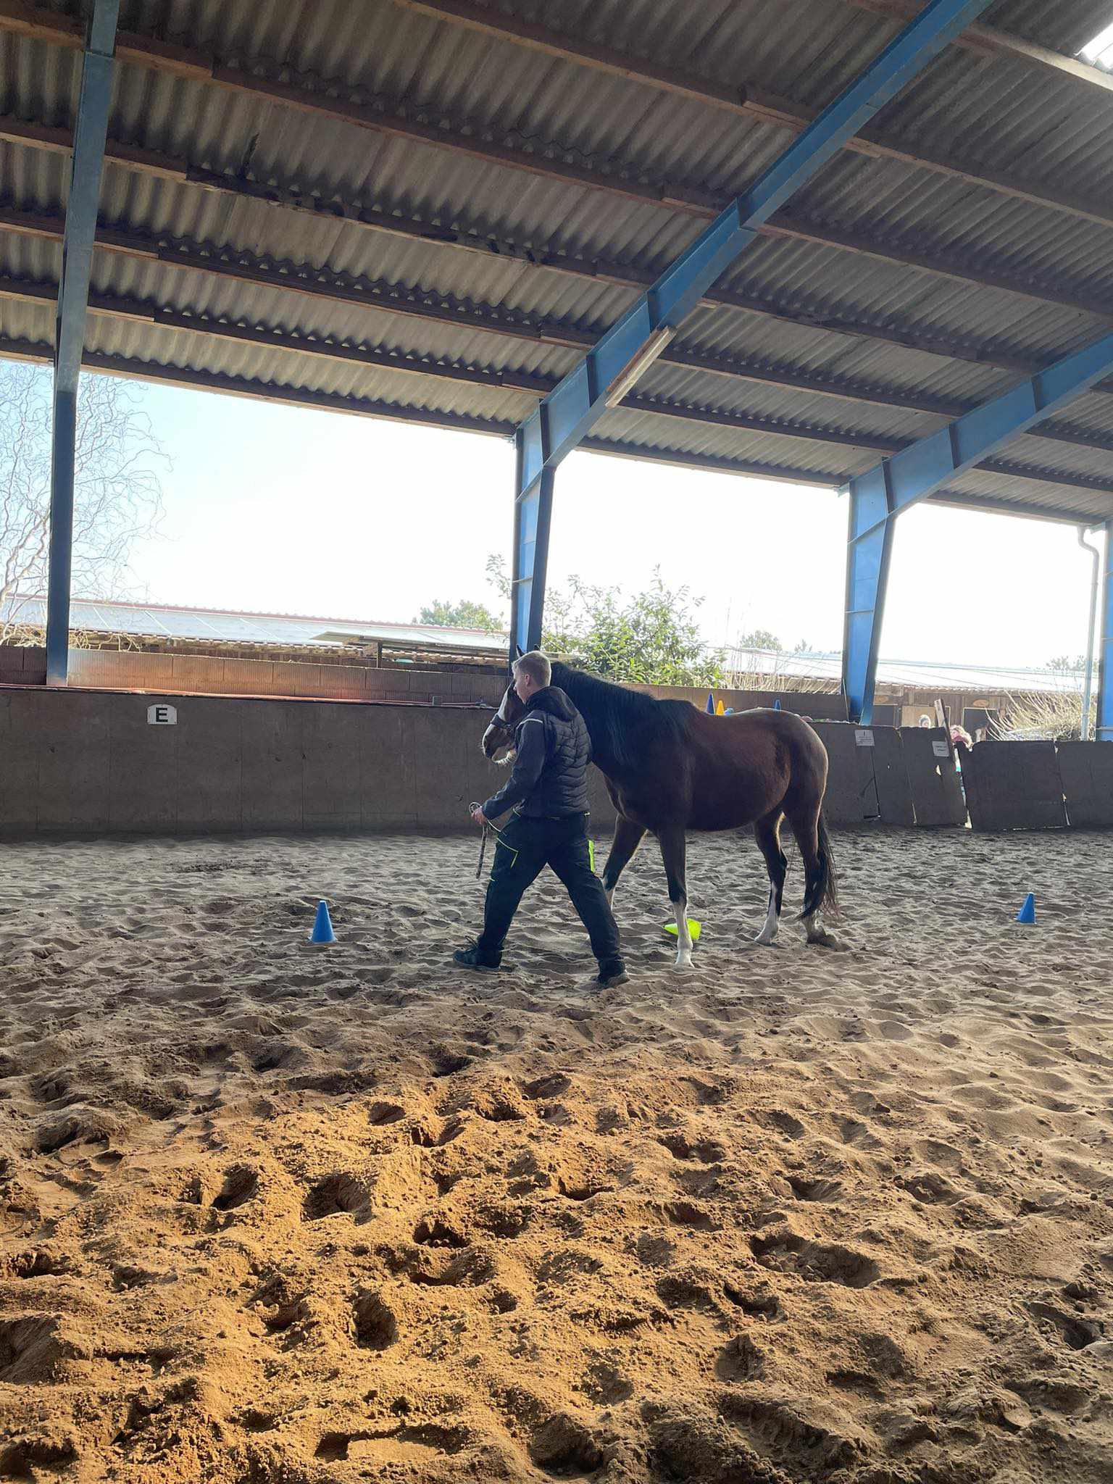
Technik hodowca koni

Slide 7
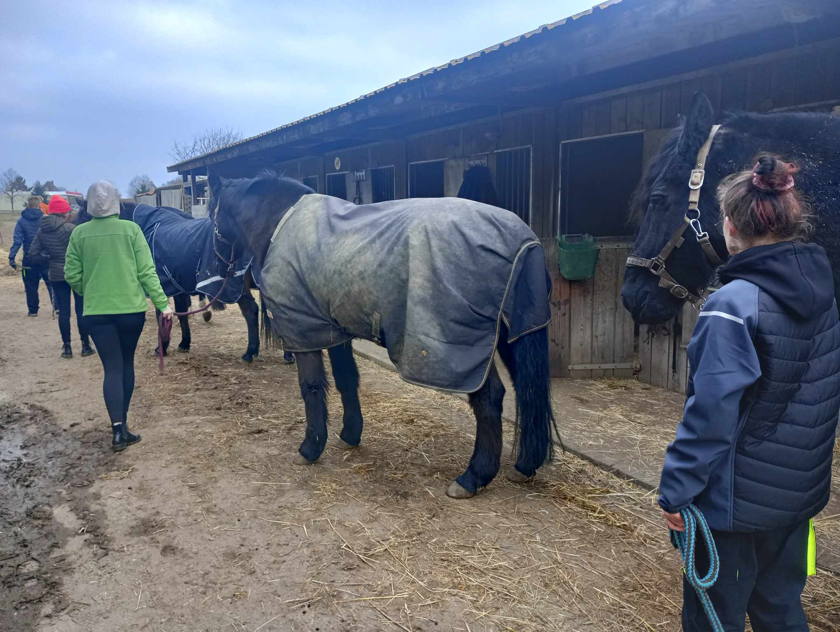

Slide 8
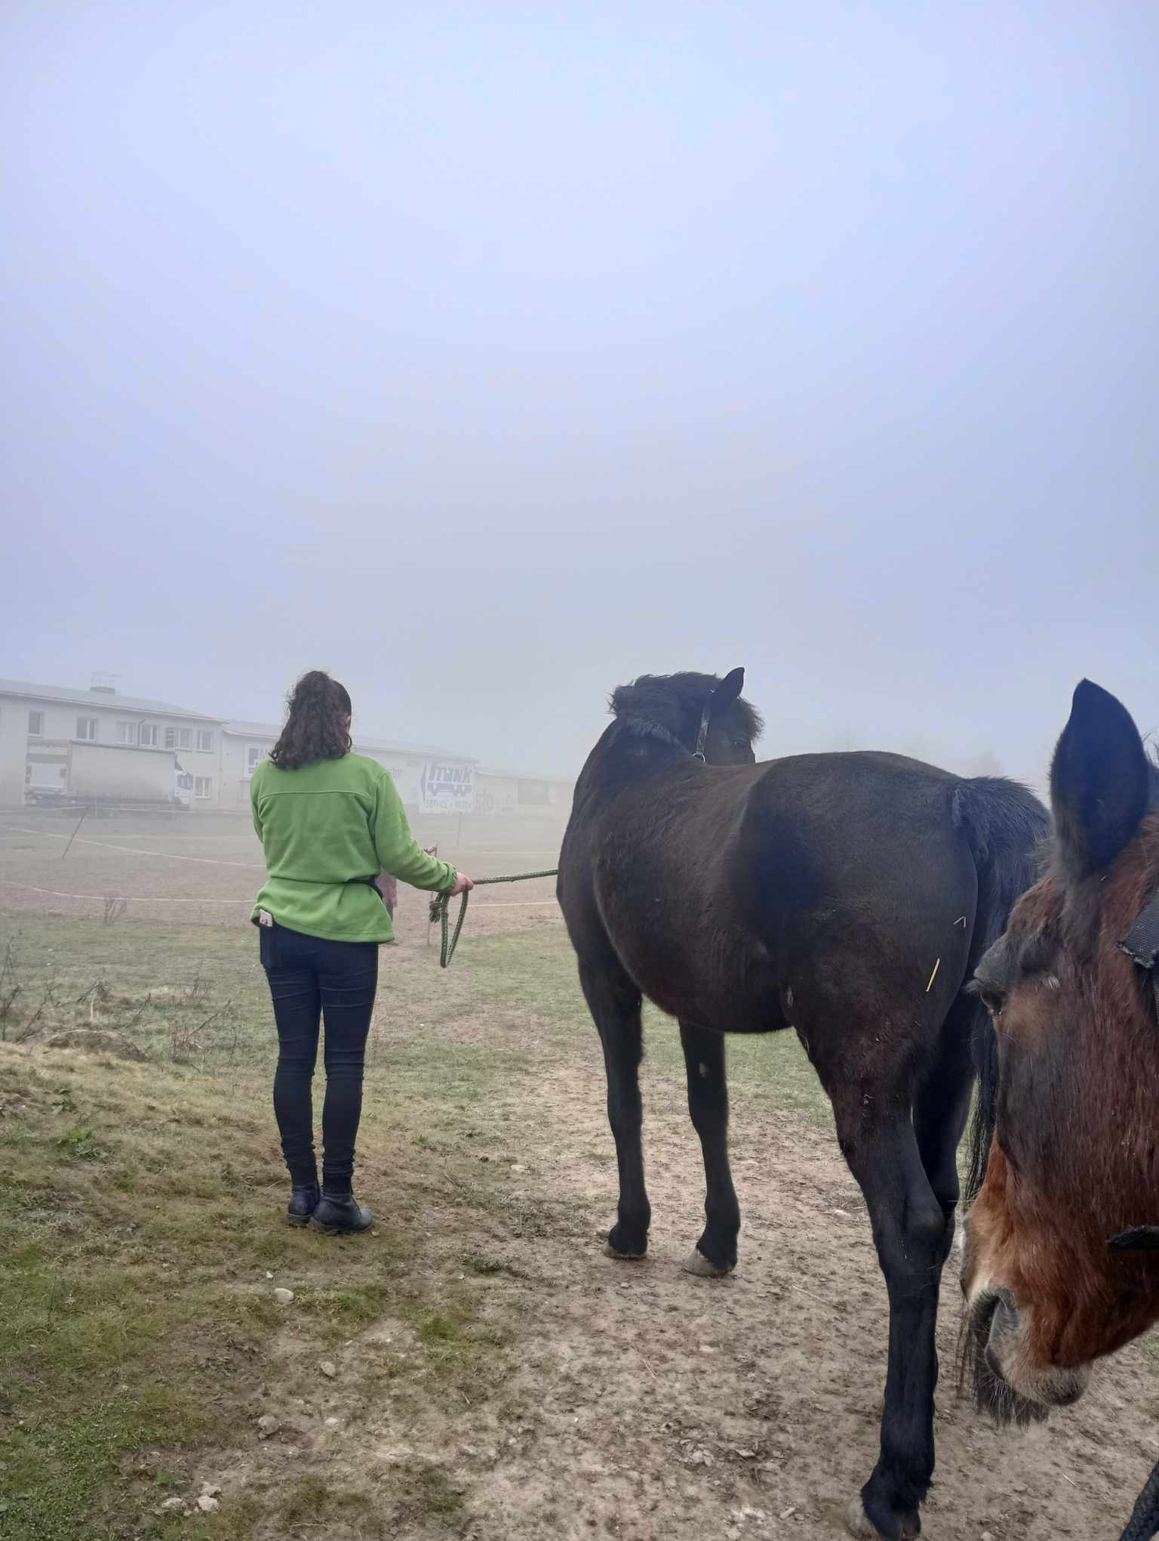
Technik weterynarii

Slide 9
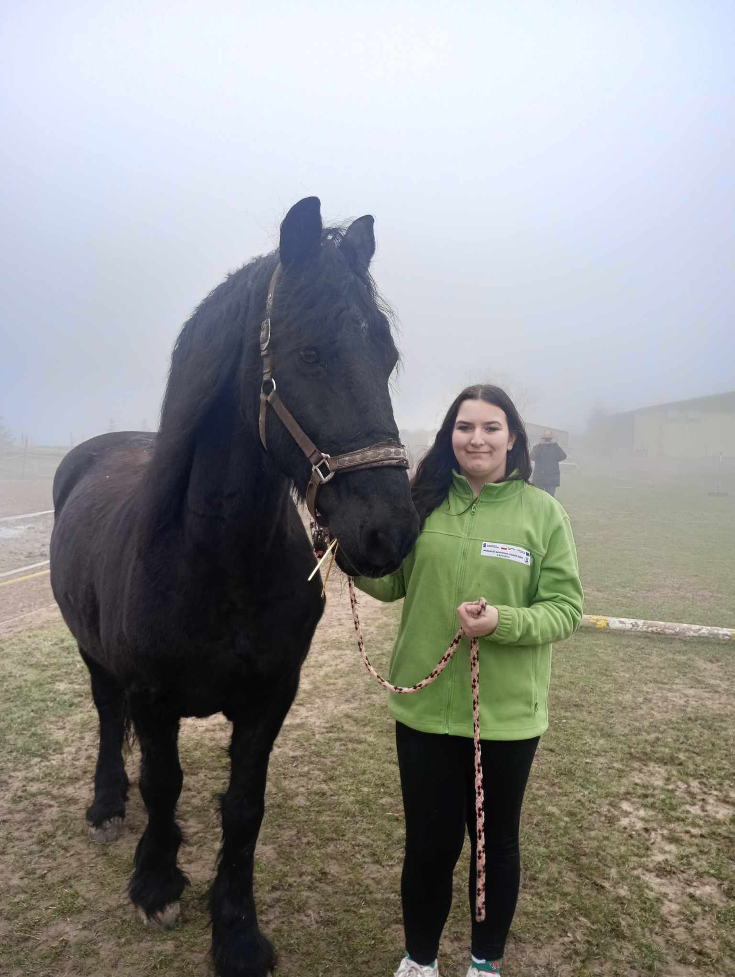
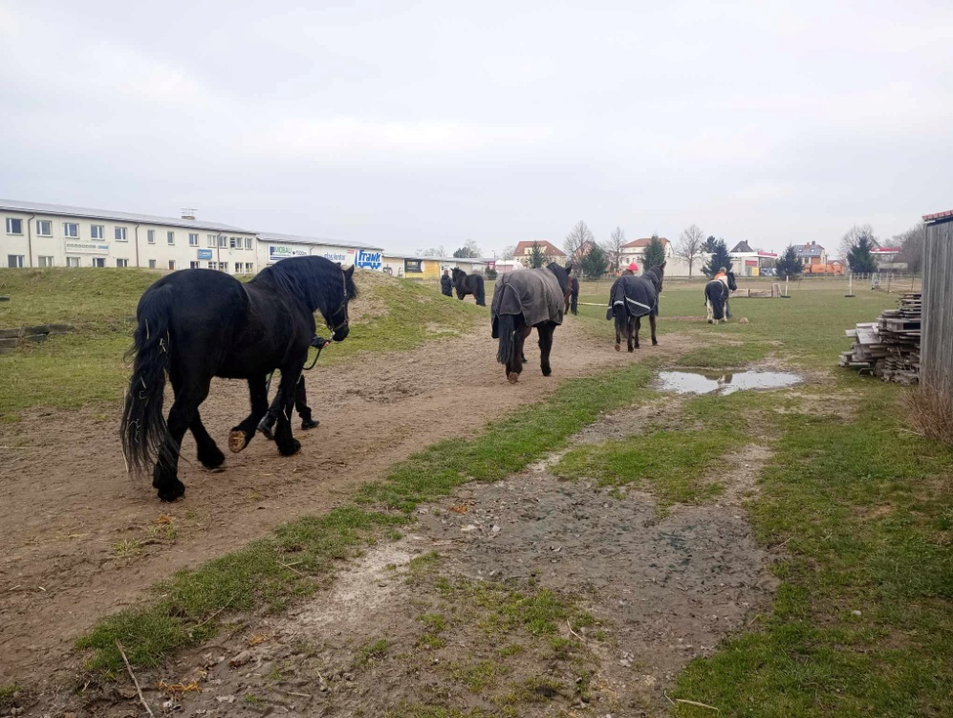

Slide 10
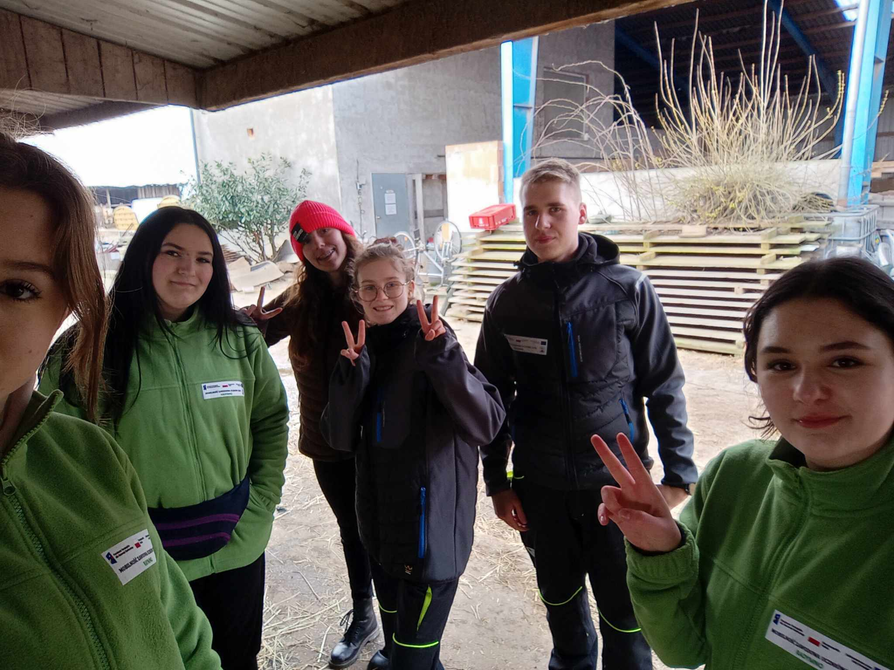
Uczniowie zawodu technik weterynarii opiekowali się dużymi i małymi zwierzętami.

Slide 11
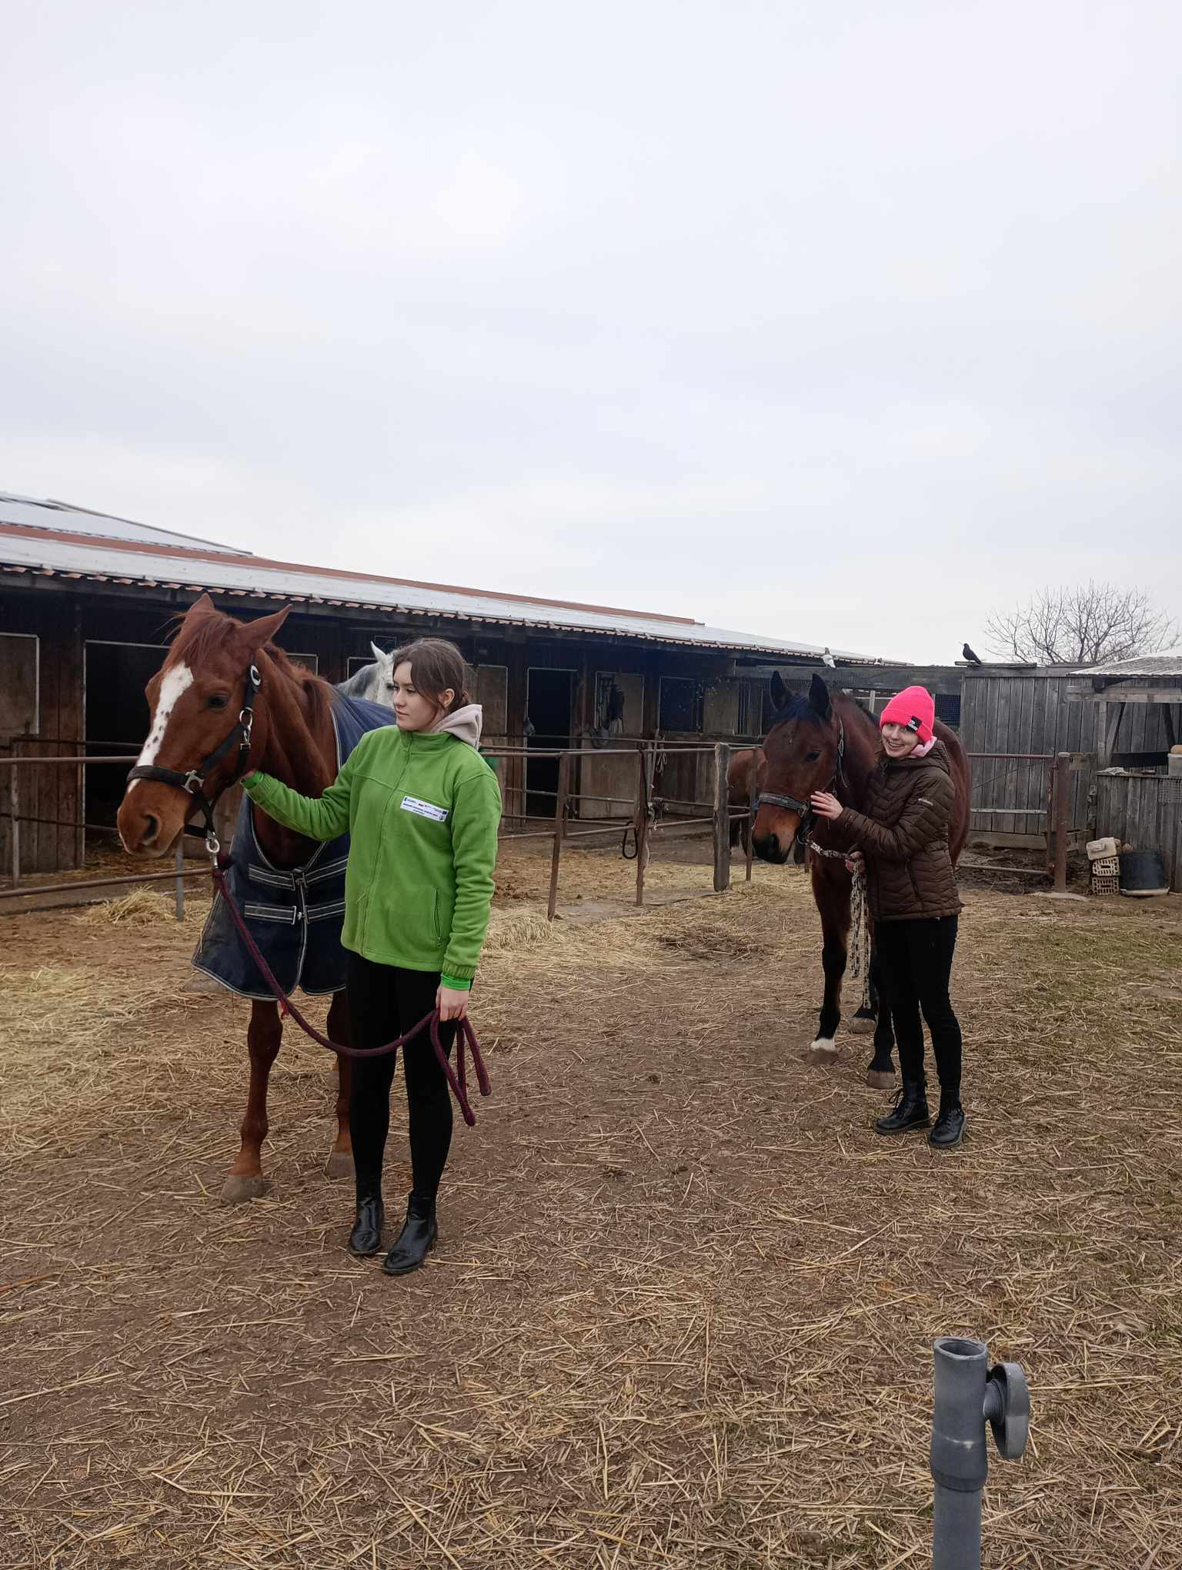
Na praktykach uczyliśmy się pielęgnacji i opieki nad zwierzętami.

Slide 12
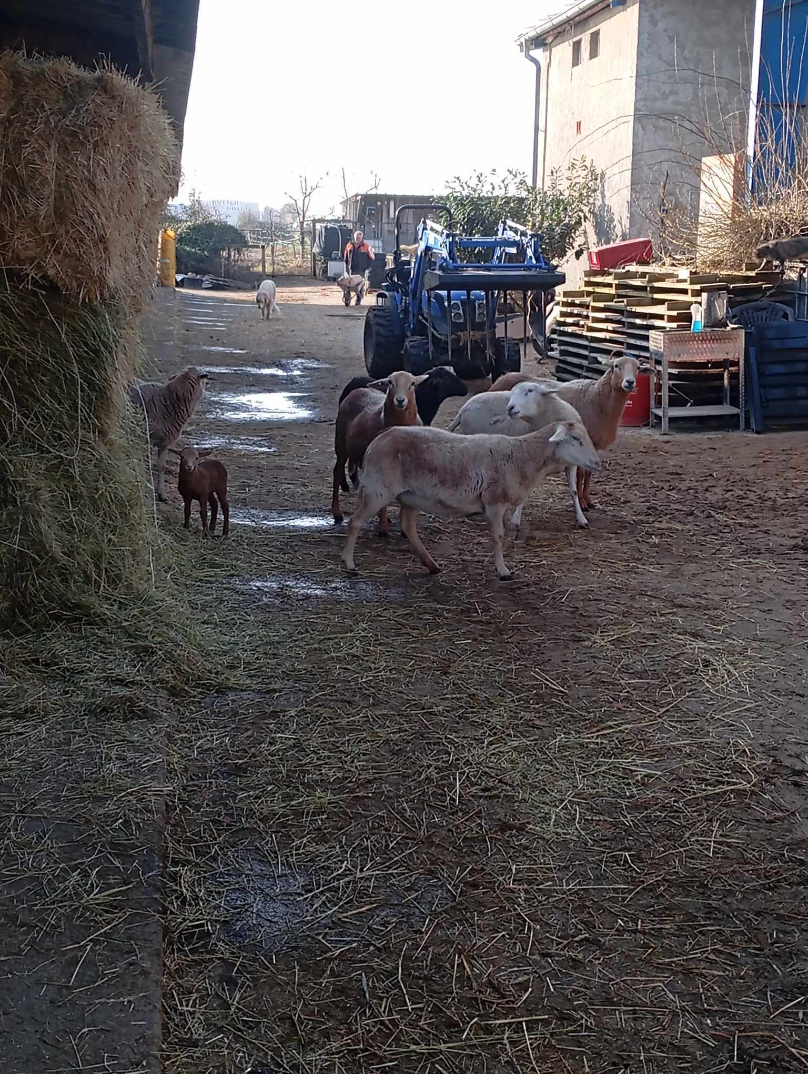

Slide 13
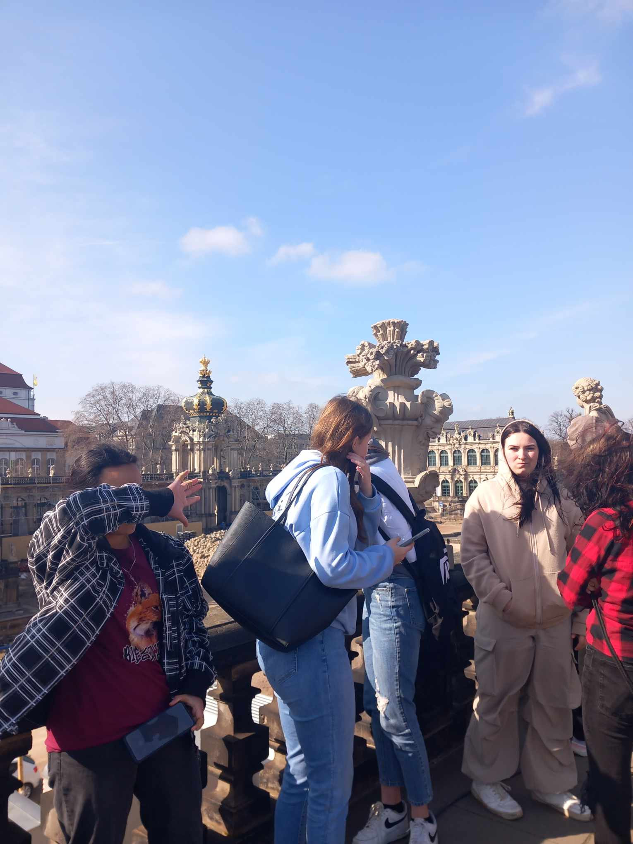
Zwiedzanie Drezna 9 marca

Slide 14
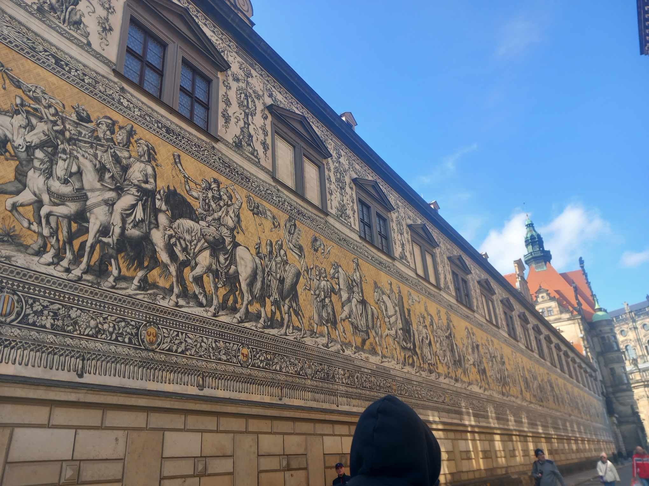

Slide 16
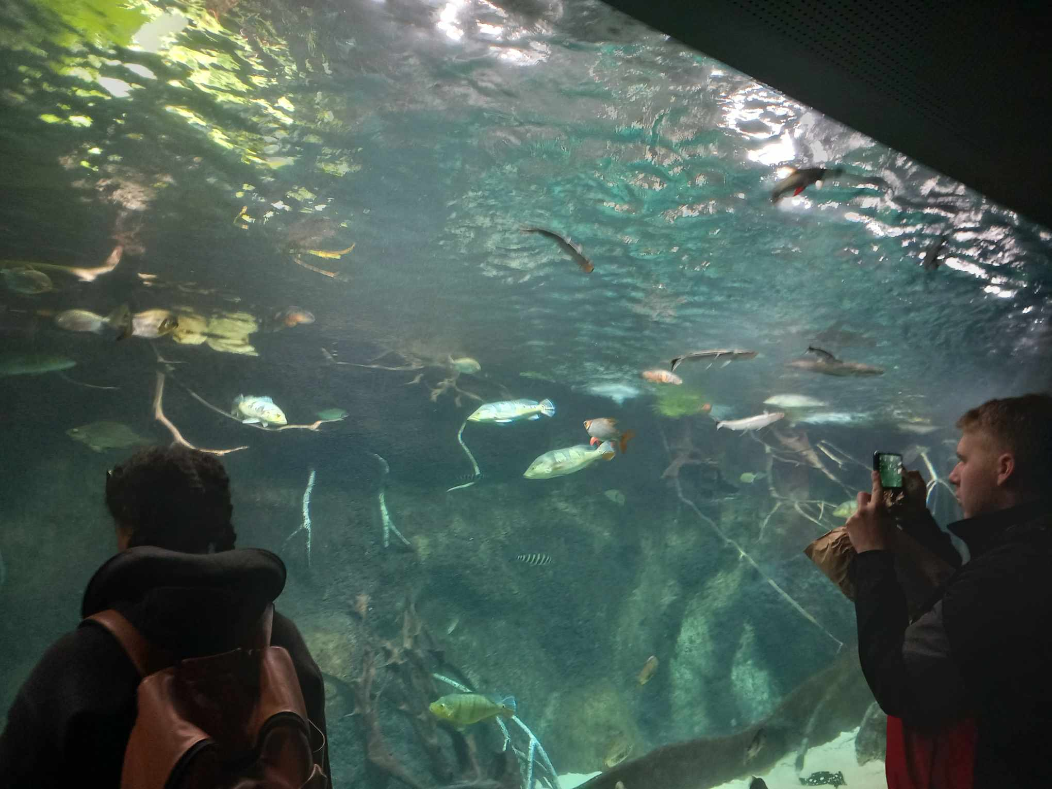
Zoo 3 marca

Slide 17
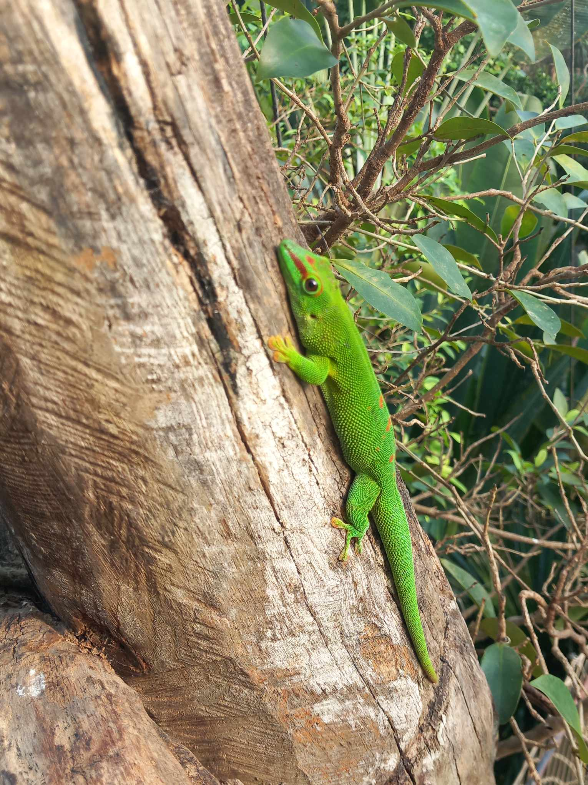

Slide 18
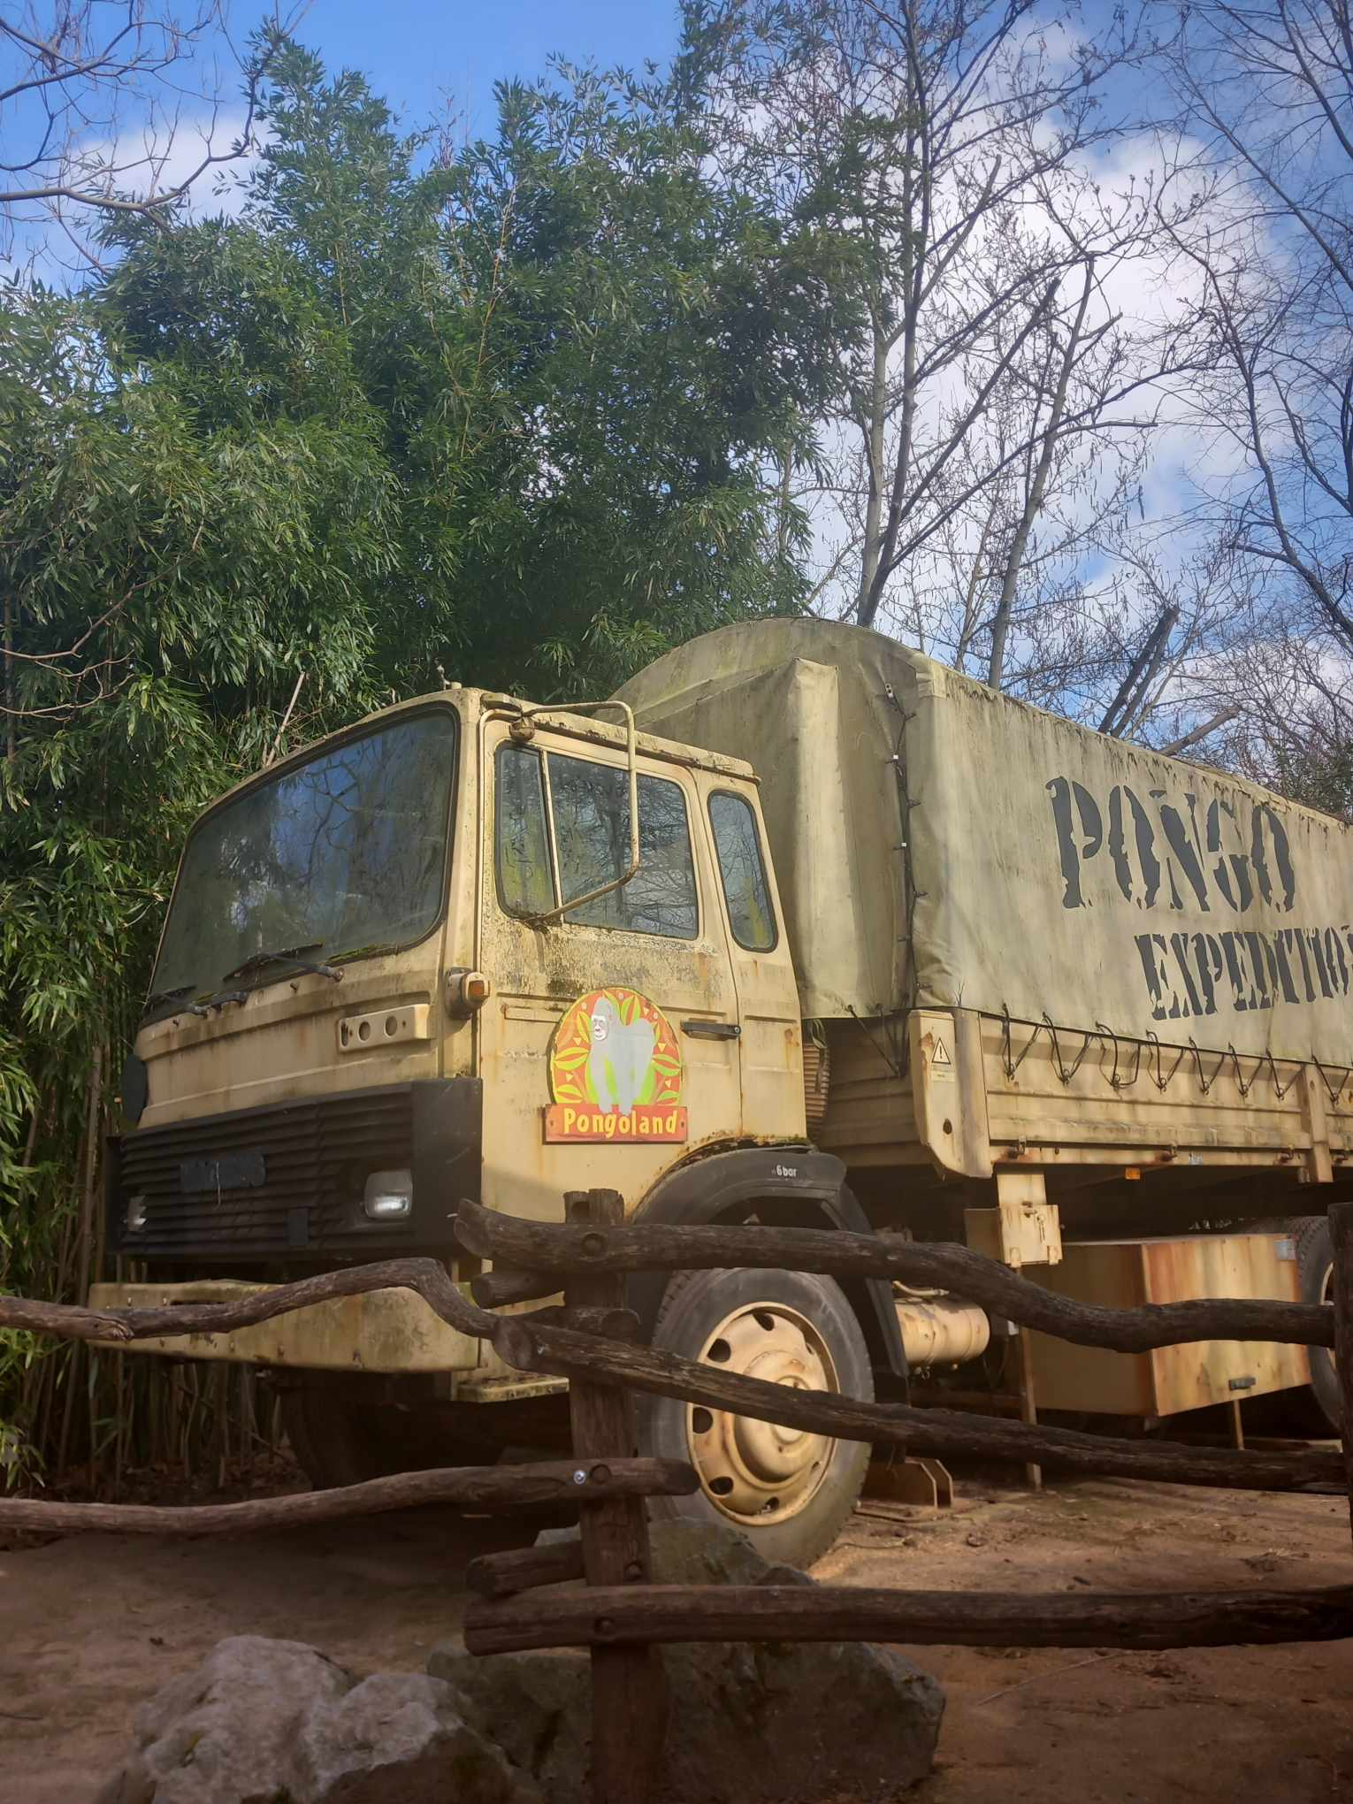
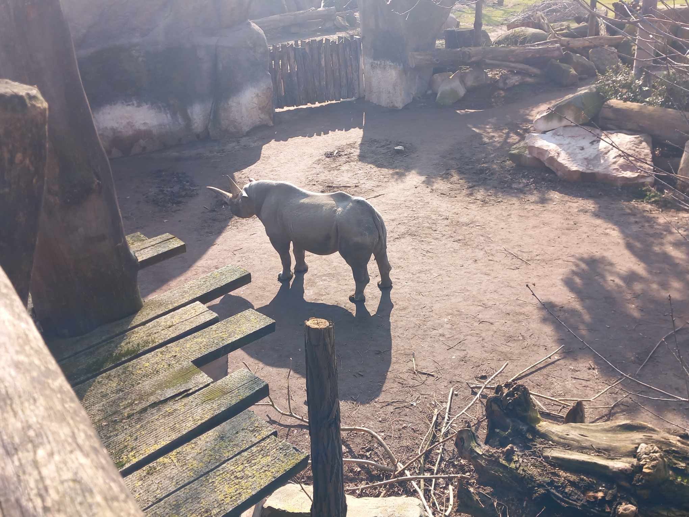

Slide 19
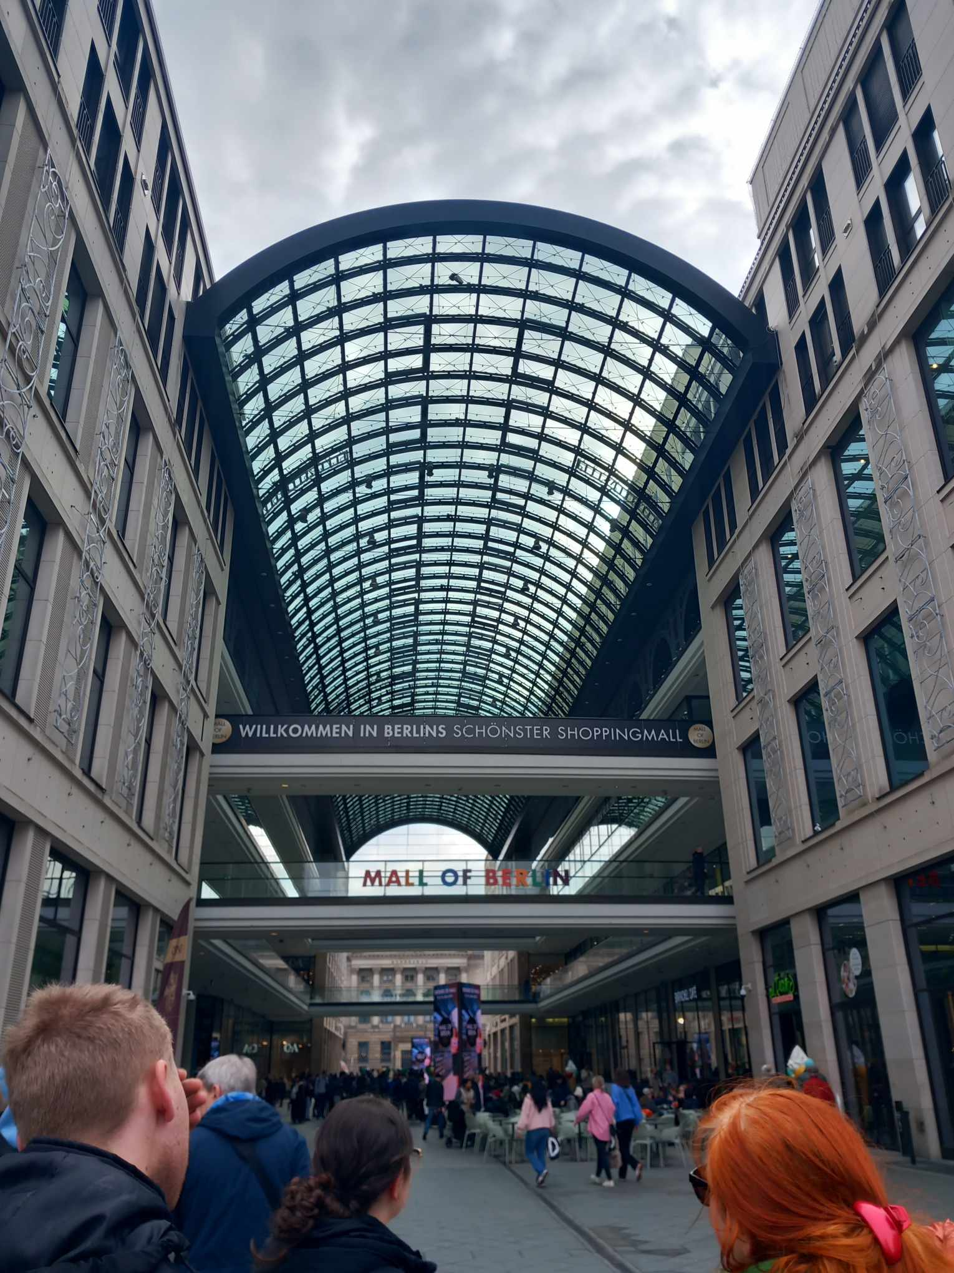
Zwiedzanie Berlina 2 marca

Slide 20
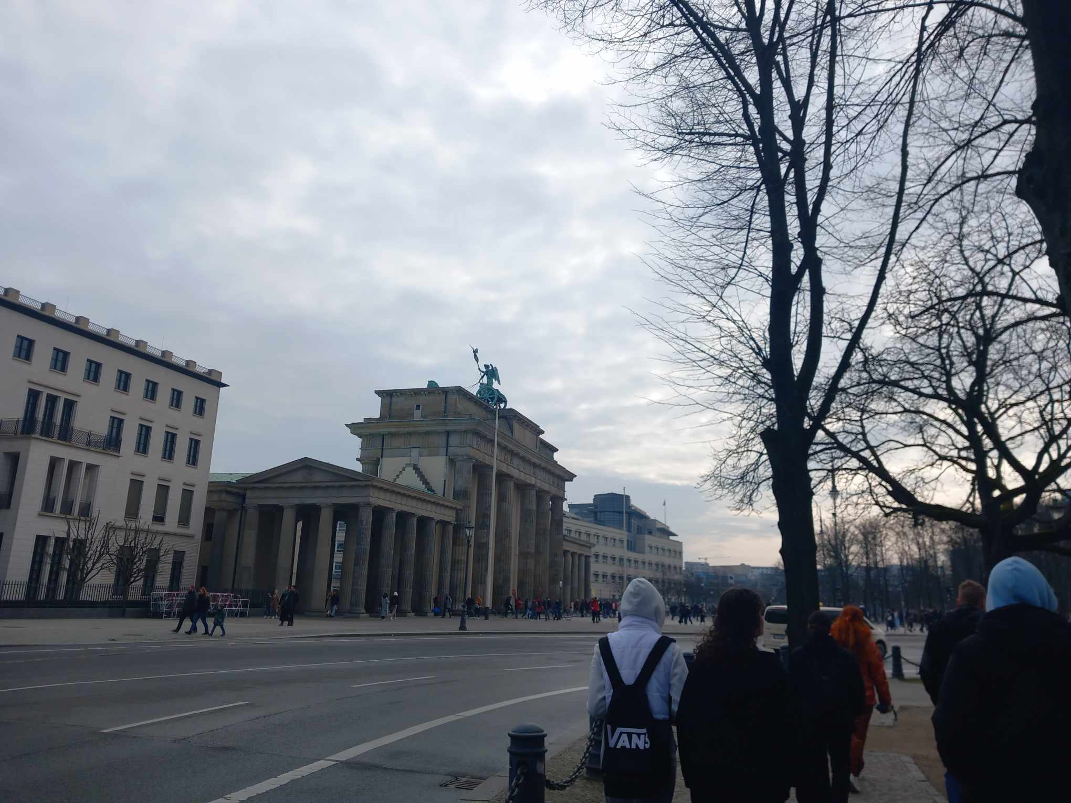

Slide 21
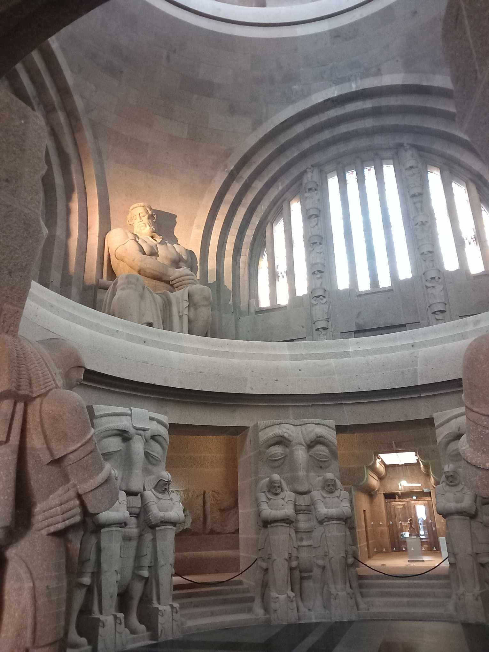
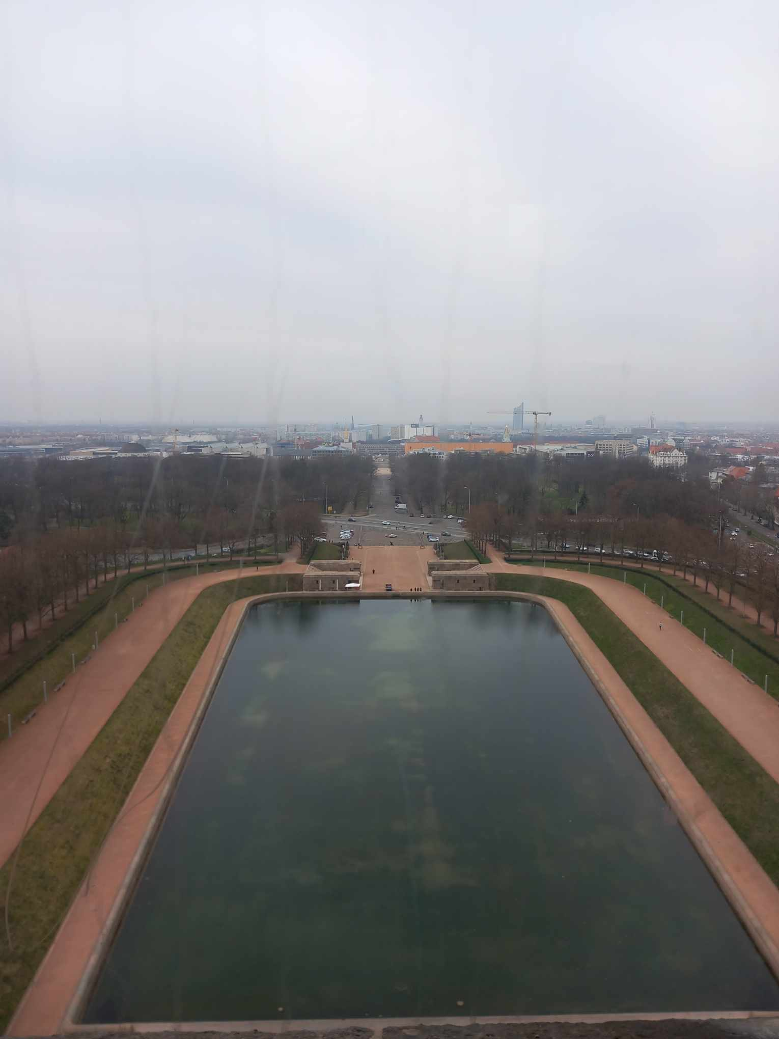
Zwiedzanie pomnika bitwy narodów Völkerschlachtdenkmal

Slide 22
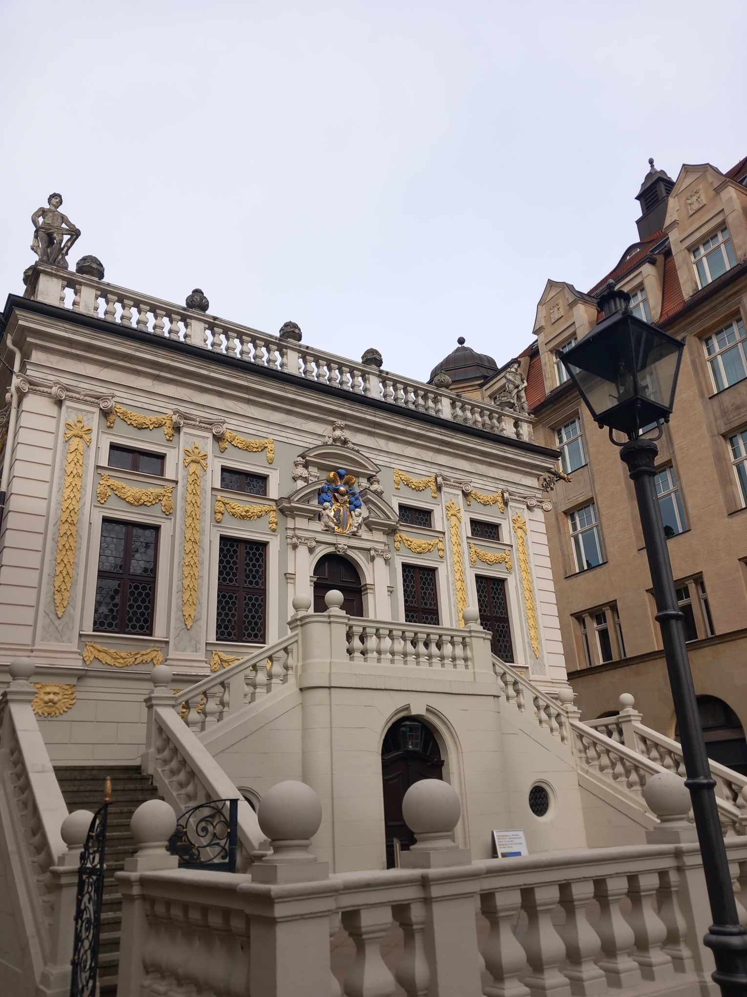
Zwiedzanie Lipska

Slide 24
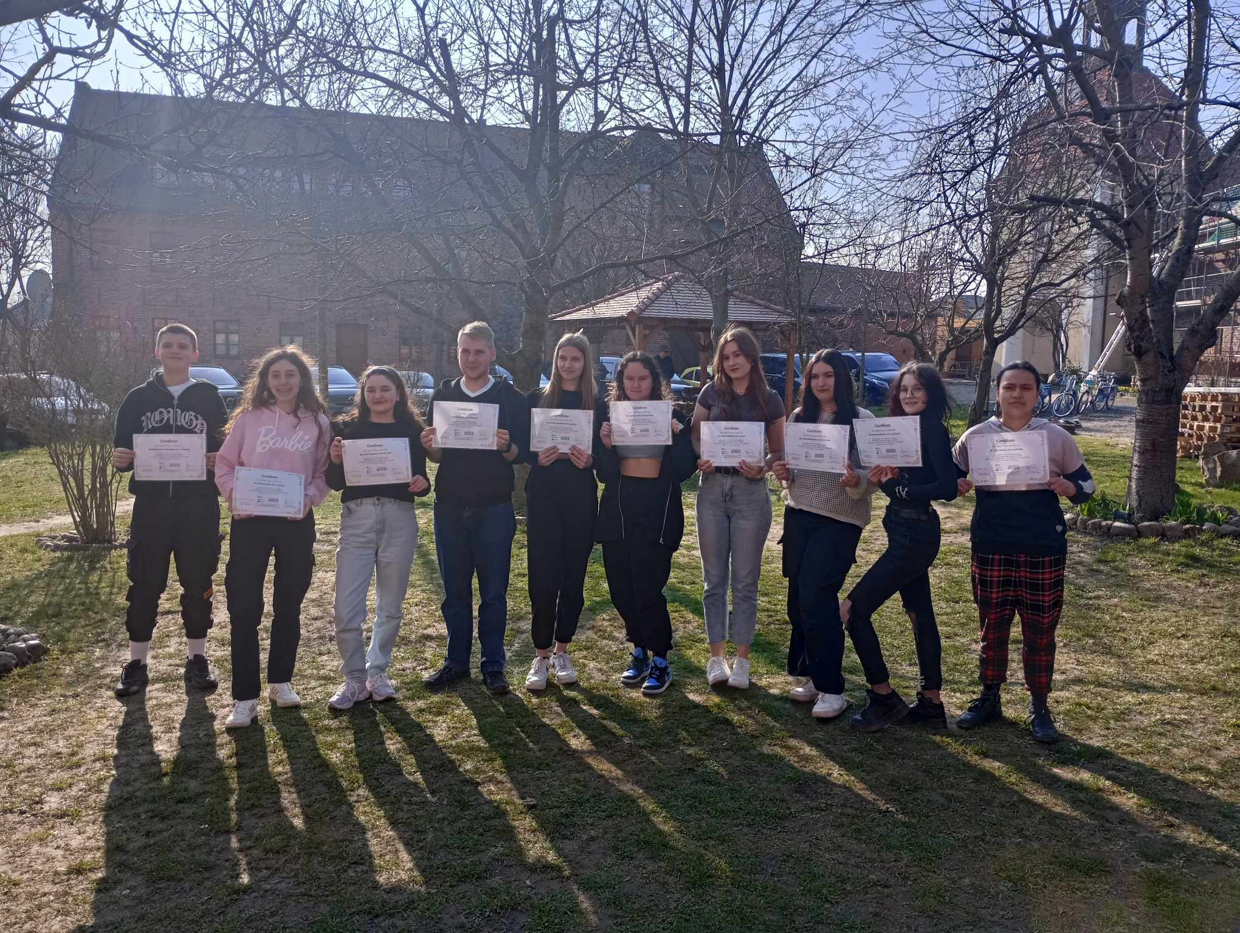
A na zakończenie praktyk miły upominek od pracodawcy z miejsca naszego pobytu oraz wręczenie certyfikatów stażowych.

Slide 25
